Slide 3
نشاط فردي
فتى
عصا
رمى
دعا
يرمي
يدعو
فتيان
عصوان

Slide 4
نشاط فردي
نشاط ثنائي

Slide 6
واو
ياء
نشاط فردي

Slide 7
المضارع

Slide 8
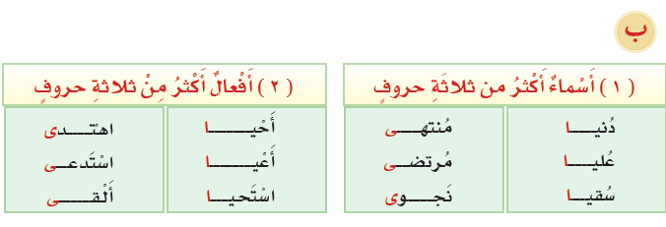
ياء

Slide 9
ياء

Slide 10
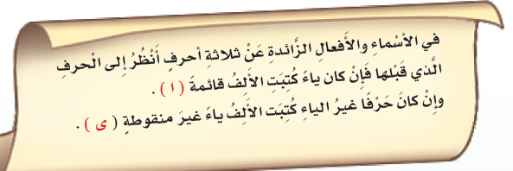

Slide 11
نشاط جماعي 5دقائق

Slide 12
نشاط جماعي 5دقائق

Slide 13
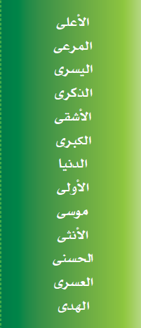
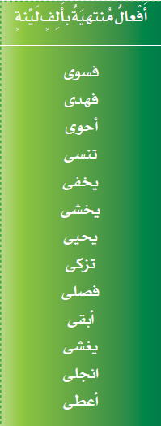
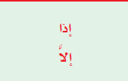
نشاط ثنائي (5) دقائق

Slide 14
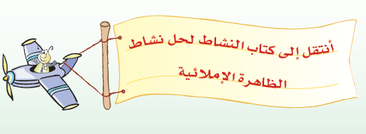

Slide 16
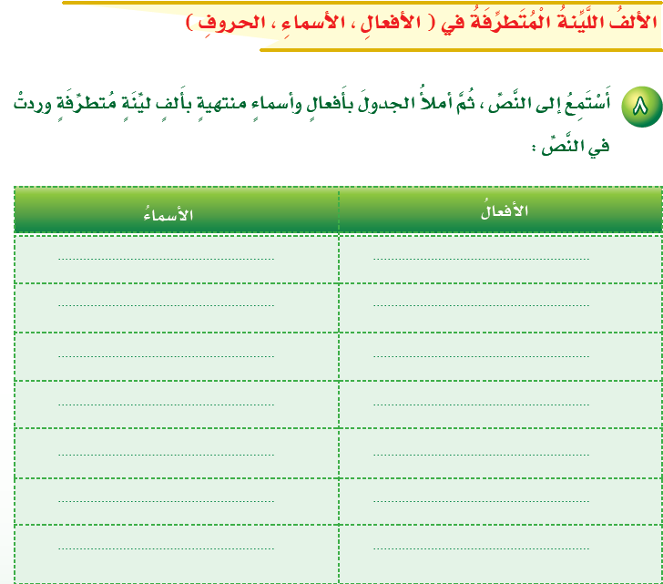

Slide 17
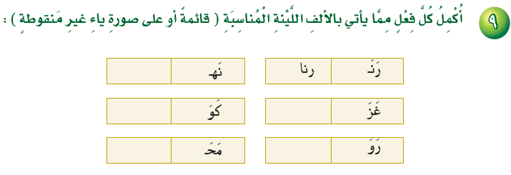
نهى
كوى
غزا
محا
روى

Slide 18
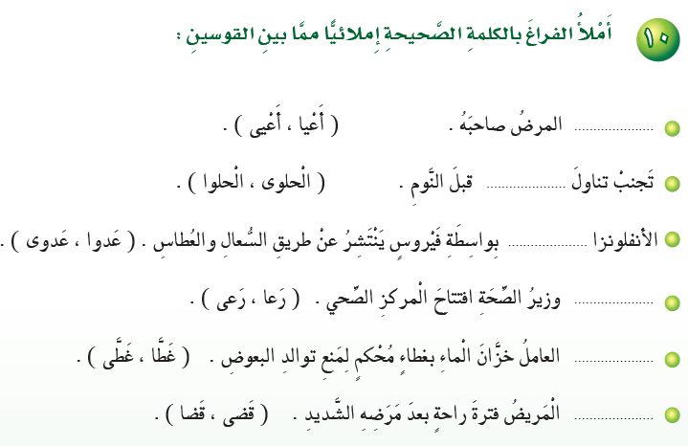
أعيا
الحلوى
عدوى
رعى
غطَّى
قضى

Slide 19
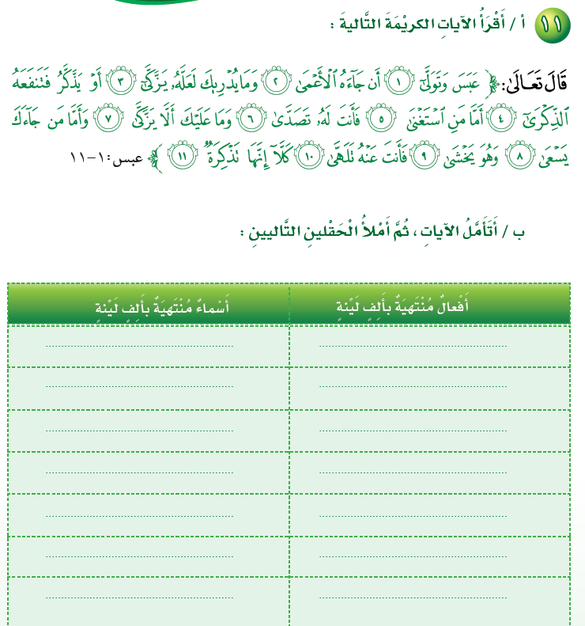
تولى
الأعمى
الذكرى
يزكى
تصدى
استغنى
تصدى
يخشى
يسعى
تلهى

Slide 20
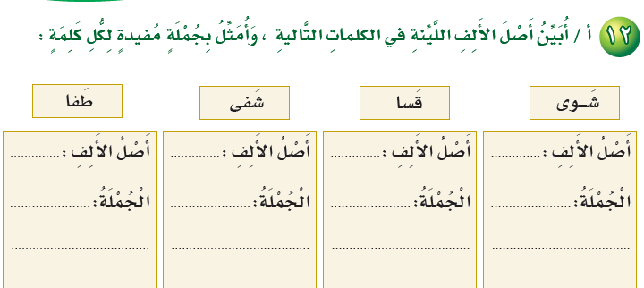
واو
ياء
واو
ياء

Slide 25
